Slide 1
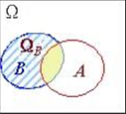
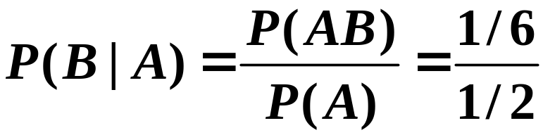
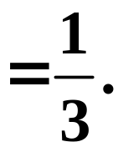



1.5 条件概率
一、条 件 概 率
无条件概率
例1.
掷一颗骰子, 观察其出现点数。
A=“出现偶数点”， B=“出现点数小于4”。
试求 ： P(A)=？ P(B)=？ P(AB)=？
则 P(A)=1/2, P(B)=1/2, P(AB)=1/6。
条件概率
P(B|A)=?
缩减样本
空间
在A已发生的条件下, B发生的概率为
P(B|A)=1/3.
公式法
概率论与数理统计

Slide 2
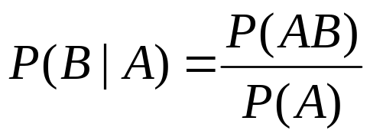


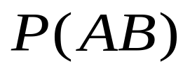

1.定义 对于两个事件A、B，若P（A）＞0，则称
为事件A出现的条件下，事件B出现的条件概率。
注：（1）.当 时，条件概率 .
（2）.区别 与
积事件概率 是A、B同时发生的概率。条件概率 是指已知A发生的条件下，B发生的概率，此时，A、B之间在时间上存在一定的“先后”关系，或是逻辑上有“主从”关系。
概率论与数理统计

Slide 3
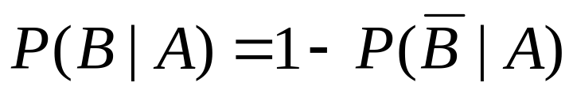
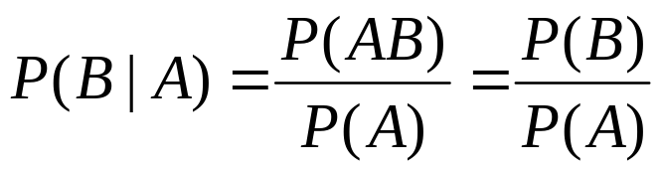

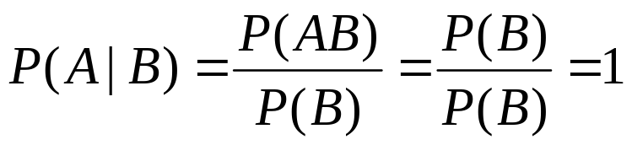



（3）条件概率满足概率的所有性质（P13）。且
等.
但要注意保持条件一致
特别地，当 时，
2.计算
（1）由P（B|A）的实际意义直接计算.
（2）用定义
概率论与数理统计

Slide 4
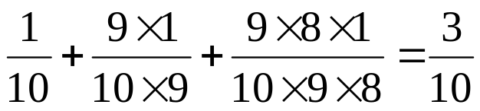
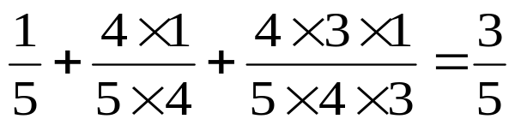
例2 某人忘记了一个电话号码的最后一个数字，因而他随意地拨号，（1）求他拨号不超过三次的概率；（2）若已知最后一个数字是奇数，那么此概率是多少？
答： （1）
（2）
例3 设某地区历史上从某次特大洪水发生以后在30年内发生特大洪水的概率为80%，在40年内发生特大洪水的概率为85%，问现已特大洪水过去了30年的该地区，在未来10年内将发生特大洪水的概率是多少？
概率论与数理统计

Slide 5
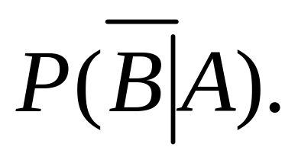
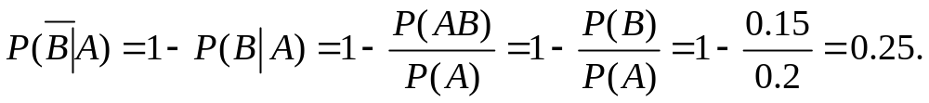
解：
设A={该地区从某次特大洪水发生后30年内无特大洪水}，
设B={该地区从某次特大洪水发生后40年内无特大洪水}，
则所求概率为
概率论与数理统计

Slide 6


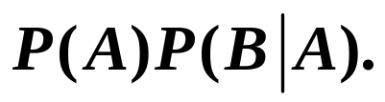

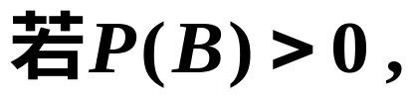
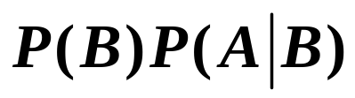



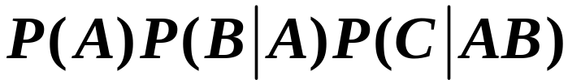






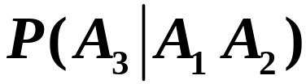

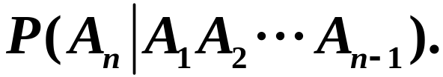
二、乘法公式
乘法公式
则有
则有
推广
则有
一般,
且
则有
概率论与数理统计

Slide 7
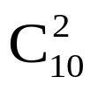

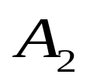
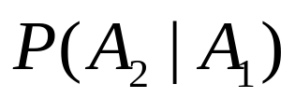
例4 已知10只产品中有2只次品，现从中不放回地取两次，每次任取1只，求下列事件的概率：
（1）抽到的2只都是正品；
（2）在第1次取到正品的条件下，第二次取到正品。
解： （1）可利用超几何分布直接求解：样本空间S中含样本点数为 ，设A：“两次均取到正品”，则
（2）设 ：“第一次取到正品”， ：“第二次取到正品”，所求概率为
（缩小样本空间）在第一次取到 正品的情况下，只剩下9只产品，其中7件正品，2件次品，所以再取到正品的概率是7/9.(P(A)=P(A1)*P(A2|A1))
概率论与数理统计

Slide 8
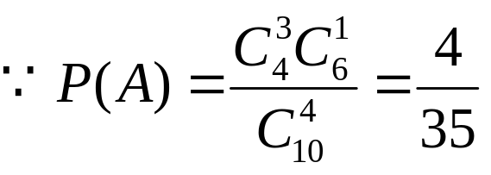
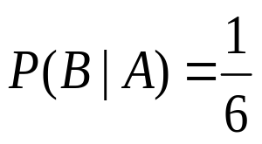
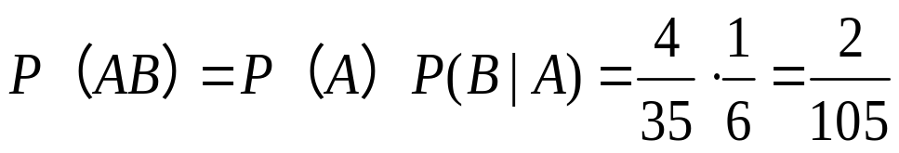
例5 设10只产品中有6只正品，4只次品。随机地抽取直到4只次品全部抽出为止，求共抽取5次完成的概率。
解：设A：前4次抽到3只次品，1只正品
B：第5次抽到1只次品。则所求概率为P(AB).
在A发生的条件下，10只产品中已取出4只，其中3只次品，1只正品。剩下6只产品，其中1只次品。则在A发生的条件下，B发生的概率为
从而，由乘法公式可得
概率论与数理统计

Slide 9
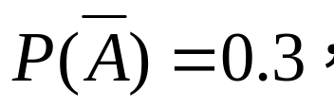

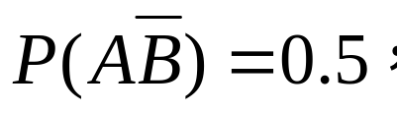
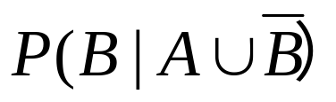
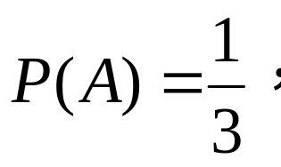
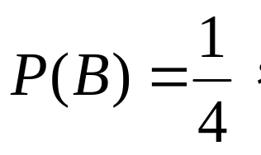
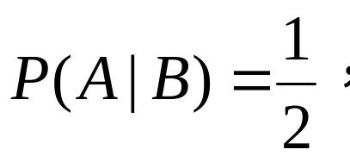
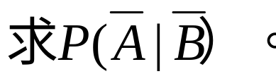


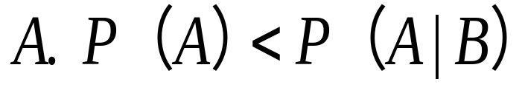
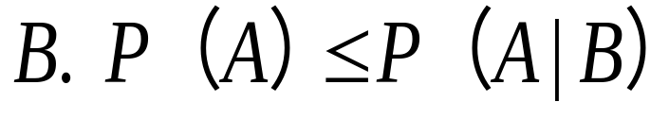
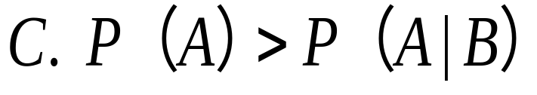
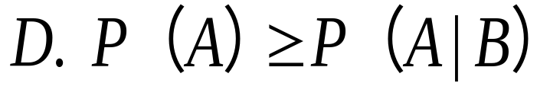
例6 设 求
例7 设A、B是两个事件，且
例8 设A、B是两个事件，且 则（ ）成立
概率论与数理统计

Slide 10

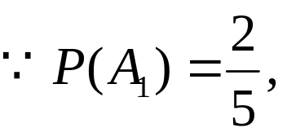
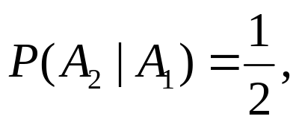
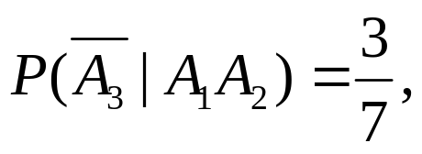
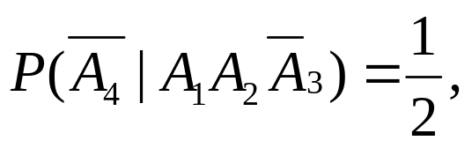
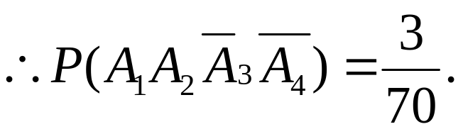
课堂练习 设盒子中有3个红球，2个白球。每次从盒中任取一只，观察其颜色后放回，并再放入一只与所取之球颜色相同的球。若从盒中连续取球4次，试求第1、2次取得白球，第3、4次取得红球的概率。
解：设 ：第i次取到白球，i=1,2,3,4 .所求概率为
概率论与数理统计

Slide 11
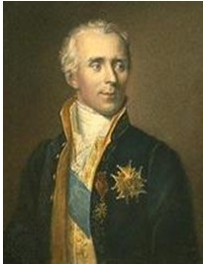
三、全概率公式 和贝叶斯公式
(一)全概率公式
“生活中最主要问题，其中绝大多数在实质上只是概率的问题。”
-------拉普拉斯
概率论与数理统计

Slide 12
引例 有三个形状相同的盒子，在第一个盒子中装有2个白球1个黑球，在第二个盒子中装有3个白球和1个黑球，在第三个盒子中装有2个白球和2个黑球。现任取一个盒子，从中任取一球，试求取得白球的概率。
概率论与数理统计

Slide 13
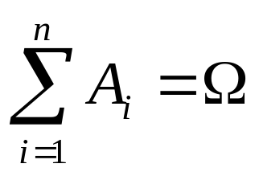
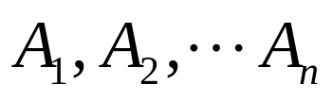
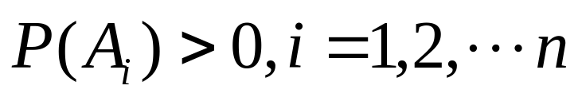

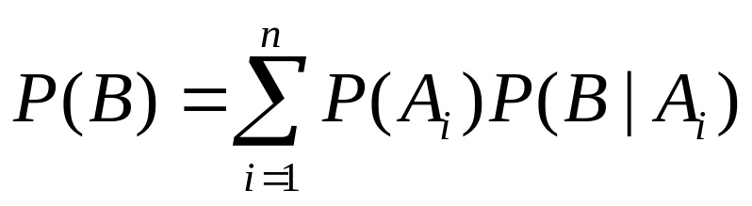
样本空间的划分：（1） 两两互斥，
（2）
全概率公式：设 是样本空间的一个划分，B是任意一个事件，则
概率论与数理统计

Slide 14
有限可加性
乘法公式
综合应用
全概率公式
划分
化整为零
突破
由因求果
复杂事件
概率
概率论与数理统计

Slide 15




房价变化问题
食品质量检测问题
全概率在生活中的应用
系统可靠性水平评估
疾病确诊问题
概率论与数理统计

Slide 16









有一批同一型号的产品，
已知其中由一厂生产的占30%，
例2
二厂生产的占 50%，
三厂生产的占20%，又知这三个厂的产品
次品率分别为2%, 1%, 1%,问从这批产品中任取一件是次品
的概率是多少?
解
设事件 B 为“任取一件为次品”,
30%
2%
1%
50%
1%
由全概率公式得
20%
概率论与数理统计

Slide 17

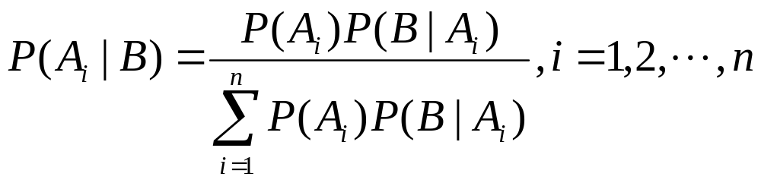

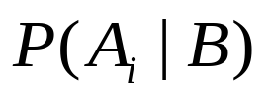
贝叶斯公式：设 是样本空间的一个划分，B是任意一个事件，且 ，则
注： 称为先验概率， 称为后验概率。
概率论与数理统计

Slide 18
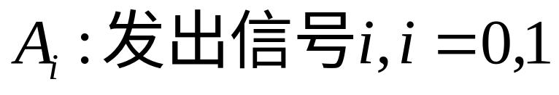
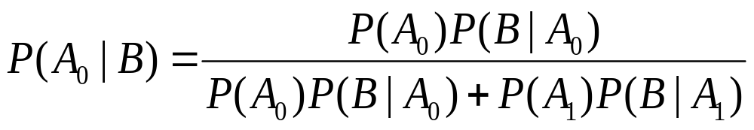
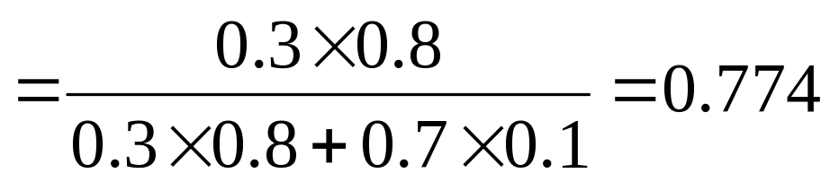
例3 发报台分别以概率0.3和0.7发出信号0和1，由于通信系统受到干扰，当发出信号0时，收报台分别以0.8和0.2的概率收到信号0和1；当发出信号1时，收报台分别以0.1和0.9的概率收到信号0和1。如果收报台收到信号0，求发报台发出信号0的概率。
解：设 ；B：收到信号0
由贝叶斯公式，有
概率论与数理统计

Slide 19
例4 某工厂生产的产品以100个为一批。在进行抽样调查时，只从每批中抽取10个来检查，如果发现有次品，则认为这批产品是不合格的。假定每批产品中的次品最多不超过4个，并且其中恰有i (i=0,1,2,3,4)个次品的概率如下：
一批产品中的次品数 | 0 | 1 | 2 | 3 | 4
概率 | 0.1 | 0.2 | 0.4 | 0.2 | 0.1
（1）求一批产品通过检查的概率。
（2）求通过检查的该批产品中恰有i(i=0,1,2,3,4)个次品的概率。
概率论与数理统计

Slide 20
课堂练习 按以往概率考试结果分析，努力学习的学生有90%的可能及格，不努力学习的学生有90%考试不及格。据调查，学生中有80%的人是努力学习的。
（1）以往概率考试的及格率是多少；
（2）考试及格的学生有多大可能是不努力学习的人；
（3）考试不及格的学生有多大可能性是努力学习的人。
概率论与数理统计

Slide 21



小结
条件概率
乘法定理
全概率公式
贝叶斯公式
已知原因，求某个结果的概率，用全概率公式；
已知结果，求某个原因的概率，用贝叶斯公式
概率论与数理统计

Slide 22
1.5.5 随机事件的独立性
一、两个事件相互独立
引例：盒中有球(3白，2红),现任取2个，每次1个，
(1)不放回(2)有放回，设A:第一次取到白球，
B：第二次取到红球，求：P(B)=?P(B|A)=?
说明
事件 A 与 事件 B 相互独立,是指事件 A 的发生与事件 B 发生的概率无关.
概率论与数理统计

Slide 23













1.定义
如果两个事件 与 满足等式
则称A与B 相互独立，简称A与B 独立。
2.性质
(1)若 则
(2)在 这四对事件中，若有一对独立，则另外三对也相互独立。
概率论与数理统计

Slide 24





注：
1.两事件相互独立与两事件互斥的关系.
两事件相互独立
两事件互斥
如：在有放回抽球试验中
A=“第一次取到白球”, B =“第二次取到白球”
A 与B 独立, 但AB =“两次取到的都是白球”
独立未必互斥（事实上，概率不为零的两事件独立一定相容）。
另一方面，若A、B互斥，则
互斥未必独立（互不相容的两事件一般不独立）
概率论与数理统计

Slide 25
注：2.必然事件与不可能事件和任何事件都是相互独立的。
3. 判断独立的方法
（1）由定义判断.
（2）从直观上去判断.（根据在实际中两事件的发生与否是否相互影响）
例1：甲乙两射手独立各向一架飞机炮击一次，已知甲击中敌机的概率为0.6，乙击中敌机的概率为0.5，求敌机被击中的概率。(0.6+0.5-0.6*0.5=0.8=1-0.4*0.5)
概率论与数理统计

Slide 26


二、三个事件相互独立
设事件 A, B, C ，若
A, B, C
两两独立
则称事件 A, B, C 相互独立 。
注意
三个事件相互独立
三个事件两两相互独立
概率论与数理统计

Slide 27
例: 袋中有4个大小相同的球,一个红球,一个黄球,一个白球,另一个涂有红白黄三色,现从袋中任取一球, 设:A表示取出的球上有红色, B表示取出的球上有白色, C表示取出的球上有黄色. 讨论三个事件的独立性
P(A)=P(B)=P(C)=2/4=1/2
P(AB)=P(AC)=P(BC)=1/4
P(ABC)=1/4

Slide 28

推广
n 个事件相互独立
n个事件两两相互独立
概率论与数理统计

Slide 29

例2 某大学生给4家单位各发了一份求职信，假定这些单位彼此独立工作，通知她去面试的概率分别为
问这个学生至少有一次面试机会的概率。
例3 设某型号的高射炮发射一发炮弹击中目标的概率为0.6.现若干门炮同时发射（每门炮发射一发炮弹），问欲以99%以上的把握命中目标，至少需要配置几门高射炮？
概率论与数理统计

Slide 30






课堂练习
设A、B是随机事件，满足:
则必有
概率论与数理统计

Slide 31
第一章小结
1. 理解随机试验、事件的概念.
2. 掌握古典概型的特征和计算公式，熟练掌握概率的基本性质并能灵活应用；
3.理解条件概率和独立性的概念
4.会用乘法公式、全概率公式、贝叶斯公式解题
概率论与数理统计

